Slide 1
آثار لحظة
جمعية سراج 26 نونبر 2016

Slide 3
خطبة الوداع؟
*حرمة الإنسان
*حرمة المال
* روح الأمانة
*العفو عند المقدرة

Slide 4
خطبة الوداع؟

Slide 5
خطبة الوداع
أيُّها النَّاسُ، اسمعوا قولي، فإنِّي لا أدري لعلِّي لا ألقاكم بعدَ عامي هذا، بِهذا الموقِفِ أبدًا أيُّها النَّاسُ، إنَّ دماءَكم وأموالَكم عليْكُم حرامٌ، إلى أن تلقَوا ربَّكم كحُرمةِ يومِكم هذا، وَكحُرمةِ شَهرِكم هذا، وإنكم ستلقونَ ربَّكم، فيسألُكم عن أعمالِكم وقد بلَّغتُ، فمن كانت عندَهُ أمانةٌ فليؤدِّها إلى منِ ائتمنَهُ عليْها
اللَّهمَّ هل بلَّغتُ قالوا: اللَّهمَّ نعَم، فقالَ رسولُ اللَّهِ صلَّى اللَّهُ عليهِ وسلَّم: اللَّهمَّ اشْهَدْ
ألا هل بلَّغت؟ قالوا: نعم قال: اللهم أشهد، فليبلغ الشاهد الغائب، فرب مبلَّغ أوعى من سامع

Slide 7
﴿إِنَّا نَحْنُ نُحْيِي الْمَوْتَى وَنَكْتُبُ مَا قَدَّمُوا وَآَثَارَهُمْ وَكُلَّ شَيْءٍ أحْصَيْنَاهُ فِي إِمَامٍ مُبِينٍ﴾

Slide 8
كم وزنك؟
يأُّيهَا النَّبِيُّ حَرِّضِ الْمُؤْمِنِينَ عَلَى الْقِتَالِ إِن يَكُن مِّنكُمْ عِشْرُونَ صَابِرُونَ يَغْلِبُواْ مِئَتَيْنِ وَإِن يَكُن مِّنكُم مِّائَةٌ يَغْلِبُواْ أَلْفًا مِّنَ الَّذِينَ كَفَرُواْ بِأَنَّهُمْ قَوْمٌ لاَّ يَفْقَهُونَ
وَالَّذِينَ يَقُولُونَ رَبَّنَا هَبْ لَنَا مِنْ أَزْوَاجِنَا وَذُرِّيَّاتِنَا قُرَّةَ أَعْيُنٍ وَاجْعَلْنَا لِلْمُتَّقِينَ إِمَامًا
لو وزنته بأمة لرجحها

Slide 10
كلا والله ما يخزيك الله أبدا إنك لتصل الرحم وتحمل الكل وتكسب المعدوم وتقري الضيف وتعين على نوائب الحق

Slide 11
فيوسف تولى الخزائن لعزيز مصر : اجْعَلْنِي عَلَى خَزَائِنِ الْأَرْضِ إِنِّي حَفِيظٌ عَلِيمٌ
وموسى لما ورد ماء مدين وجد عليه جماعة من الناس يسقون، ووجد من دونهم امرأتين مستضعفتين، فرفع الحجر عن البئر وسقى لهما حتى رويت أغنامهما.
السلف الصالح
اطولكن يدا

Slide 12
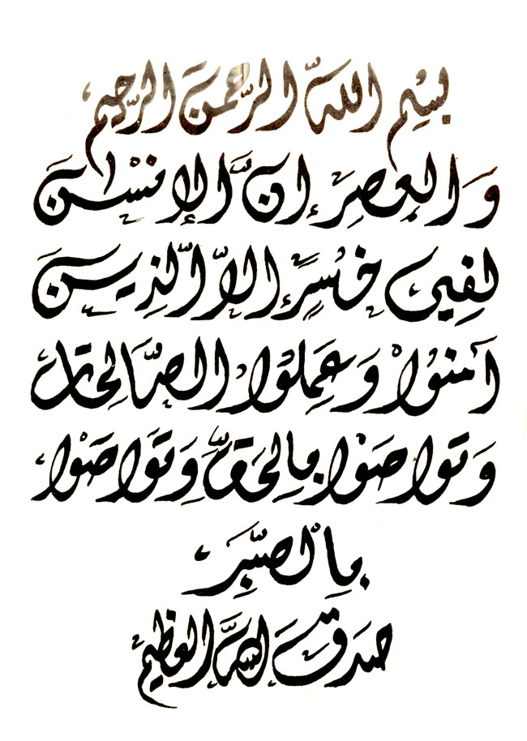

Slide 15
.
«ما من عبد أنعم الله عليه نعمة فأسبغها عليه ثم جعل من حوائج الناس إليه فتبرم، قد عرض تلك النعمة للزوال»

Slide 19
